Slide 1



Програмна система для автоматизованого управління освітленням для вирощування рослин. Front-end
ПІБ, група Ільєнко Богдан Анатолійович ПЗПІ-21-10
Керівник: доц. кафедри ПІ Дмитро КОЛЕСНИКОВ
3 червня 2025

Slide 2
Мета роботи
Розробити клієнтську частину програмної системи для керування освітленням рослин, яка надає повнофункціональний веб-інтерфейс із підтримкою адаптивного дизайну, зручної навігації та взаємодії з серверним API. Система має забезпечувати ефективну роботу для всіх типів користувачів — адміністратора, технічного персоналу та звичайного користувача — з урахуванням їхніх прав доступу.
Передбачено використання сесійної авторизації для безпечної роботи із захищеними маршрутами, а також механізмів отримання та оновлення даних у режимі реального часу з сенсорів, підключених до IoT-пристроїв. Фронтенд реалізує обробку помилок, кешування відповідей, перевірку автентифікації, а також можливість керування сутностями системи: рослинами, сенсорами, освітлювальними пристроями та користувачами.
‹#›

Slide 3

Аналіз проблеми
– В агросекторі відсутні прості у використанні інтерфейси для моніторингу стану рослин.
– Існуючі рішення складні або орієнтовані на великі господарства.
– Потрібна інтуїтивна фронтенд-система з ролями, захистом даних і підтримкою IoT.
– Використання сучасного стеку (React, TypeScript, RTK Query) дозволяє реалізувати масштабований SPA-додаток.
‹#›

Slide 4
Аналіз існуючих рішень
Критерій | Fluence | Heliospectra | Lumigrow
Веб-інтерфейс | + | + | +/-
Гнучка рольова модель | +/- | - | -
Взаємодія з сенсорами в реальному часі | + | + | +
Імпорт/експорт даних (CSV/JSON) | - | - | +/-
Можливість масштабування | + | + | +
Інтеграція з IoT | + | +/- | +/-
Простота використання UI | +/- | + | -
Підтримка авторизації через сесії | - | - | -
‹#›

Slide 5
Опис системи
Більшість сучасних систем автоматизованого управління в агросекторі зосереджені виключно на апаратному забезпеченні або серверній логіці, залишаючи користувацький інтерфейс недостатньо опрацьованим. Часто такі інтерфейси є складними у використанні, неадаптованими до ролей користувачів (адміністратор, технік, оператор) і не підтримують інтерактивне керування в реальному часі.
Крім того, у багатьох рішеннях відсутній єдиний веб-застосунок, через що взаємодія з системою потребує спеціалізованого програмного забезпечення або ручної обробки даних. Це значно ускладнює моніторинг стану пристроїв, отримання сенсорних показників та оперативне налаштування параметрів освітлення.
Така ситуація створює бар'єри для впровадження технологій у невеликих господарствах, де потрібна проста, зручна та доступна у використанні система управління з чітким інтерфейсом.
‹#›

Slide 6
Постановка задачі
У результаті реалізації очікується створення сучасного клієнтського застосунку з використанням React і TypeScript, який забезпечуватиме зручну взаємодію користувача із системою.
Передбачається:
– підтримка автентифікації через сесії та авторизації з урахуванням ролей (адміністратор, технік, користувач);
– захищені маршрути та обмеження доступу до сторінок на основі прав користувача;
– інтеграція з серверним API через RTK Query для зручної роботи з даними;
– реалізація основного функціоналу: перегляд, додавання, редагування і видалення рослин, сенсорів і освітлювальних пристроїв;
– створення зручного і адаптивного інтерфейсу з використанням Ant Design.
‹#›

Slide 7
Вибір технологій розробки
Для реалізації клієнтської частини було використано наступний стек технологій:
React — для створення інтерфейсу користувача;
TypeScript — для статичної типізації й підвищення надійності коду;
RTK Query (Redux Toolkit) — для організації запитів до API та зберігання глобального стану;
React Router — для маршрутизації між сторінками;
Ant Design — для побудови сучасного й адаптивного UI;
Vite — як збирач проєкту для швидкої розробки.
‹#›

Slide 8
Архітектура створенного програмного забезпечення
Система побудована за принципами клієнт-серверної архітектури з інтеграцією IoT через протокол MQTT:
Клієнтська частина (React): Відповідає за відображення інтерфейсу, авторизацію через сесії, маршрутизацію (React Router) та запити до API через RTK Query.
Серверна частина (NestJS): Реалізує обробку запитів, бізнес-логіку, роботу з базою даних PostgreSQL, управління сесіями через Redis, а також прийом показників із сенсорів через MQTT.
MQTT: Протокол, що забезпечує легку та надійну передачу даних між IoT-пристроєм (Raspberry Pi) та сервером.
PostgreSQL: Основна СУБД для зберігання інформації про користувачів, рослини, сенсори та зчитування.
Redis: Використовується для збереження сесій користувачів у безпечному вигляді.
‹#›

Slide 9
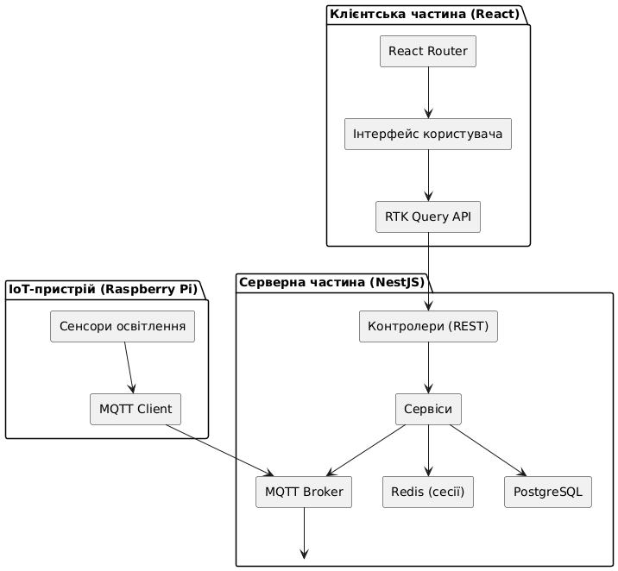
Архітектура створенного програмного забезпечення (діаграма)
Ця діаграма демонструє загальну архітектуру програмної системи, включаючи взаємодію клієнтської частини, серверу, бази даних, сесій і IoT-пристрою через протокол MQTT. Вона відображає ключові компоненти та спосіб обміну даними між ними.
‹#›

Slide 10





Опис програмного забезпечення, що було використано у дослідженні
У процесі розробки клієнтської частини застосовувалися сучасні технології та інструменти. Основною мовою програмування став TypeScript, а фреймворком для побудови інтерфейсу — React. Для управління станом і виконання запитів до API було використано Redux Toolkit Query (RTK Query). Для побудови сучасного та зручного інтерфейсу обрано Ant Design. Розробка здійснювалась у середовищі Visual Studio Code із застосуванням системи керування версіями Git.
‹#›

Slide 11
Дизайн системи
Для проєктування клієнтської частини системи було обрано компонентний підхід, який дозволяє ефективно розділяти відповідальність між окремими частинами інтерфейсу.
Розробка здійснювалась поетапно: спочатку було налаштовано маршрутизацію через React Router, далі — реалізовано базову структуру сторінок, інтеграцію з API через RTK Query та механізми автентифікації через сесії (httpOnly cookies).
Для UI обрано Ant Design, що забезпечило швидку реалізацію форм, таблиць, повідомлень і модальних вікон.
Обробку стану та асинхронних запитів реалізовано через Redux Toolkit Query, що дозволило уникнути зайвого дублювання логіки та забезпечити кешування результатів.
‹#›

Slide 12
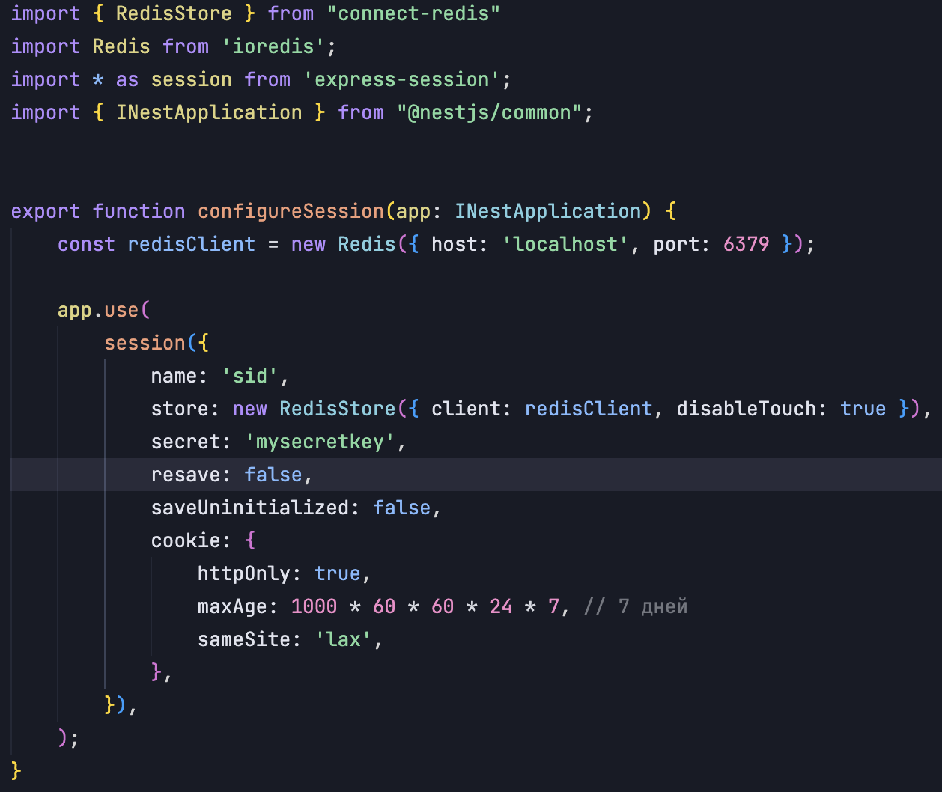
Приклад реалізації
Даний фрагмент коду відповідає за налаштування сесій у серверній частині застосунку на базі NestJS. Сесії зберігаються у Redis за допомогою бібліотеки connect-redis, що забезпечує швидкий доступ та масштабованість. Після входу користувача сервер створює сесію, а браузеру надсилається cookie з ідентифікатором sid. Сесія є захищеною (httpOnly) і має строк дії 7 днів.
‹#›

Slide 13
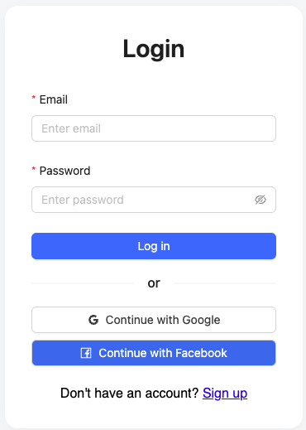
Інтерфейс користувача (сторінка авторизації)
На початковій сторінці користувача зустрічає форма входу, яка дозволяє авторизуватися через email та пароль. Також реалізовано можливість входу через Google або Facebook. Для нових користувачів передбачене посилання на реєстрацію.
‹#›

Slide 14
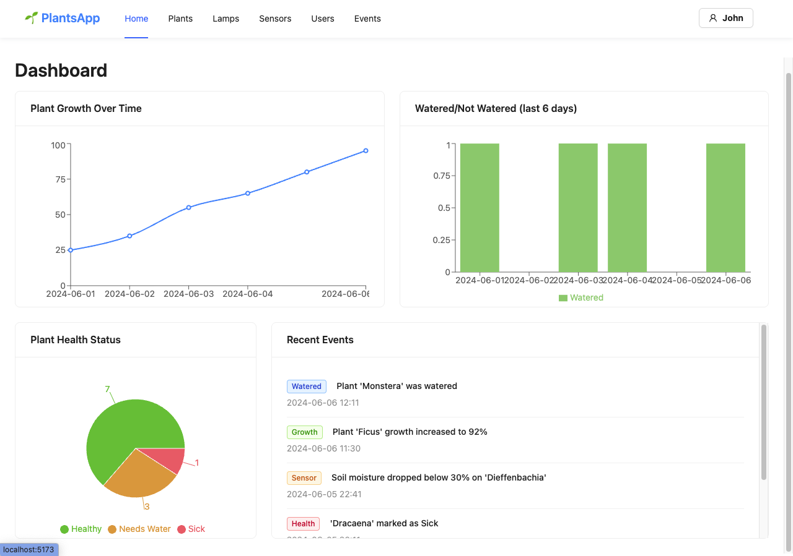
Інтерфейс користувача (головна сторінка)
Цей фрагмент демонструє головну сторінку (Dashboard) клієнтської частини системи PlantsApp, яка надає огляд стану рослин та останніх подій.
Основні елементи:
Plant Growth Over Time — графік росту рослин за датами.
Watered/Not Watered — діаграма поливу за останні дні.
Plant Health Status — кругова діаграма стану рослин (здорові, потребують поливу, хворі).
Recent Events — список останніх подій, пов’язаних із поливом, сенсорами та станом рослин.
Інтерфейс побудований на React та Ant Design.
‹#›

Slide 15
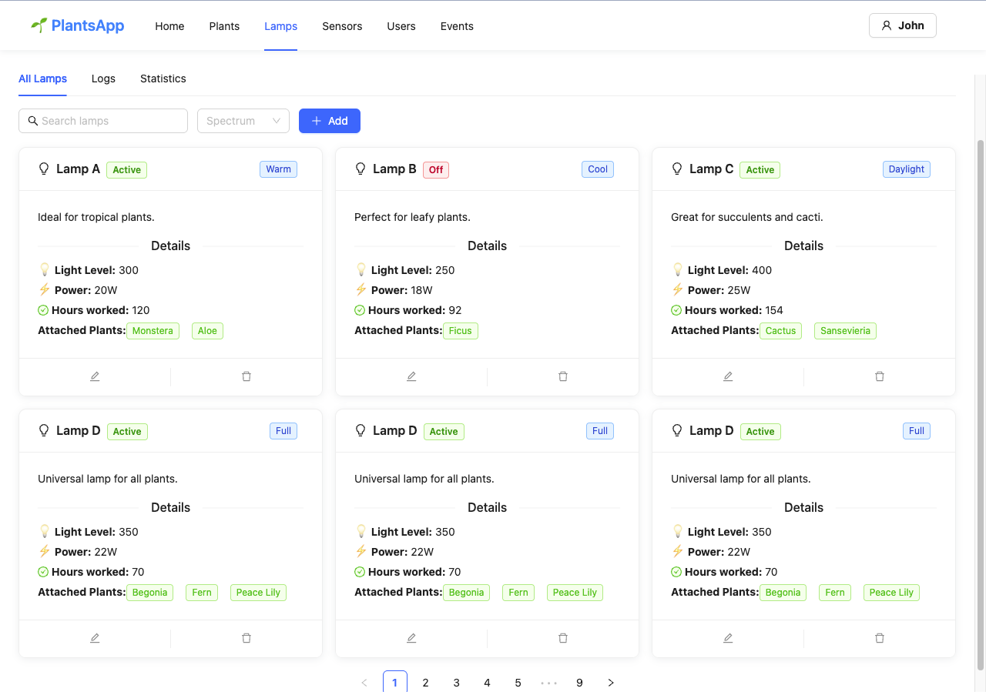
Інтерфейс користувача (управління лампами)
Цей фрагмент показує сторінку керування лампами: для кожної лампи відображаються параметри (потужність, світло, час роботи), статус, спектр і прикріплені рослини. Реалізовано пошук, фільтр, редагування, видалення та додавання нових ламп.
‹#›

Slide 16
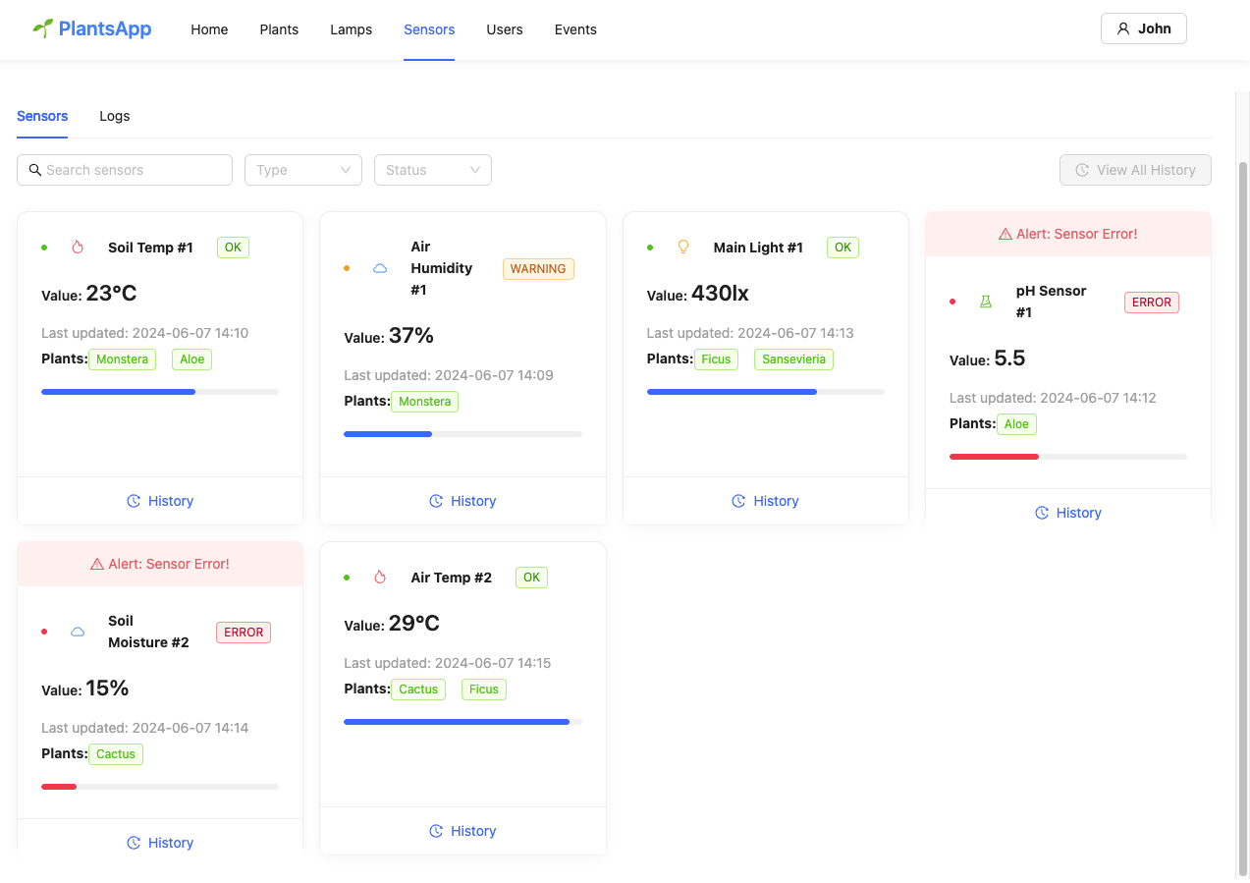
Інтерфейс користувача (дашборд із сенсорами)
На сторінці сенсорів відображаються всі активні пристрої моніторингу, що збирають дані про стан середовища — температуру, вологість, освітлення, pH ґрунту тощо. Для кожного сенсора показується актуальне значення, дата останнього оновлення, прив’язані рослини та статус роботи (OK, Warning або Error). Додатково доступний перегляд історії вимірювань.
‹#›

Slide 17
Тестування (Ручне тестування API через Swagger)
№ | Опис тесту | Роль користувача | Очікуваний результат | Результат
1 | Авторизація через форму входу | Усі | Система створює сесію і перенаправляє на /home | ✅
2 | Доступ до сторінки /users без ролі admin | Звичайний | Отримано помилку доступу (403) | ✅
3 | Додавання нового сенсора | Технік | Сенсор з’являється в загальному списку | ✅
4 | Виведення списку рослин | Усі | Відображено перелік з актуальними даними | ✅
5 | Автоматичний редірект на login при втраті сесії | Усі | Користувача повертає на сторінку авторизації | ✅
6 | Створення дубліката користувача | Адмін | Виведено повідомлення про помилку | ✅
7 | Некоректна відповідь від сенсора (симуляція) | Технік | Відображено попередження/помилку | ✅
‹#›

Slide 18
Тестування (Unit-тестування NestJS)
№ | Модуль | Тест | Очікуваний результат | Результат
1 | AuthService | login() з валідними даними | Повертає сесію | ✅
2 | UserService | findById() з неіснуючим ID | Повертає null | ✅
3 | SensorService | createSensor() з валідними даними | Створення сенсора | ✅
4 | JSON | parse() з порожнім файлом | Повертає помилку | ✅
‹#›

Slide 19
Тестування (E2E-тестування – NestJS + Supertest)
№ | Сценарій | Очікуваний результат | Результат
1 | Користувач проходить реєстрацію та логін | Видається сесія, redirect на /home | ✅
2 | Авторизований запит на /me | Повертається об’єкт користувача | ✅
3 | Невалідний запит на /lamps без сесії | Отримано статус 401 | ✅
4 | Повний сценарій: створення лампи – перегляд | Лампа створена та відображається | ✅
‹#›

Slide 20
Тестування (Тестування фронтенду ручне)
№ | Сторінка | Тест | Очікуваний результат | Результат
1 | /login | Успішний логін з валідними даними | Перенаправлення на / | ✅
2 | /plants | Завантаження списку рослин | Відображається таблиця | ✅
3 | /users | Відображення тільки для admin | Приховано у меню для інших ролей | ✅
4 | /sensors | Відображення попереджень для сенсорів з помилкою | Виводиться блок із “Sensor Error” | ✅
5 | / (Dashboard) | Відображення графіків росту та поливу рослин | Побудова графіків | ✅
‹#›

Slide 21
Підсумки
У результаті виконаної роботи було створено повноцінну клієнтську частину системи для керування освітленням рослин, яка забезпечує авторизацію через сесії, роботу з API та зручне візуальне відображення даних у режимі реального часу.
Отримані результати є цілком реалістичними для подальшого практичного застосування в умовах тепличних господарств або дослідницьких лабораторій.
У майбутньому система може бути розширена новими типами пристроїв, мобільною версією та модулями аналітики для прогнозування стану рослин.
‹#›

